Slide 1
Introduction to Deep Learning An MultiLayer Perceptron (MLP)
최재구 조교
ECE, SNU

Slide 2
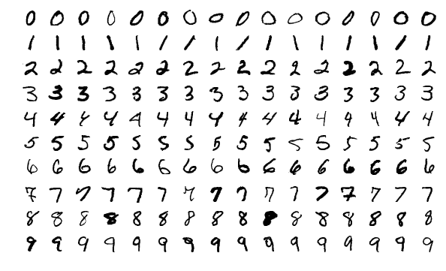
MNIST 데이터 셋
Modified National Institute of Standards and Technology database (MNIST)
28 픽셀 X 28 픽셀의 그레이스케일 숫자 이미지
60,000개의 학습용 이미지와 10,000개의 테스트용 이미지를 포함한다.
10개의 클래스 보유 (0 ~ 9)

Slide 3
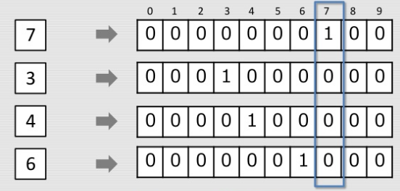
One-hot label
데이터의 라벨을 숫자 그대로가 아닌 1X10의 벡터 형태로 저장한다.

Slide 4
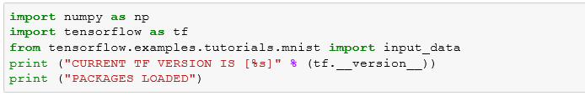
[Block1]IMPORT PACKAGES
필요한 파이썬 패키지를 import한다.
numpy, tensorflow, tensorflow.examples.tutorials.mnist

Slide 5
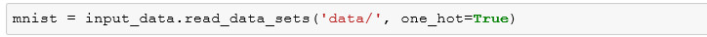
[Block2]LOAD MNIST DATA
MNIST 데이터를 불러온다.

Slide 6
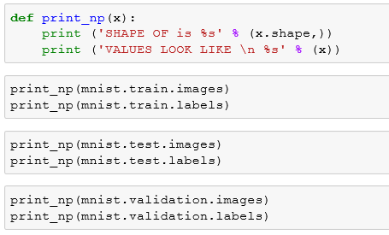
[Block3,4,5,6]INVESTIGATE MNIST DATA
MNIST의 train, test, validation 이미지와 라벨의 크기를 확인해본다.

Slide 7
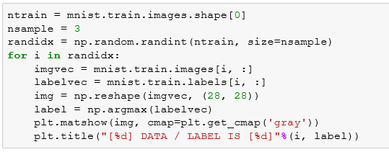
[Block7]DRAW MNIST DATA
MNIST의 학습 이미지에서 랜덤하게 세 개의 이미지를 뽑아서 그린다.

Slide 8
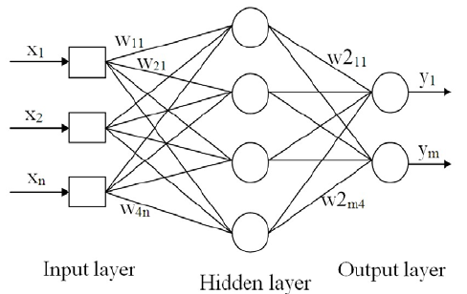
MultiLayer Perceptron
Image
(1X784)
Label
(1X10)

Slide 9
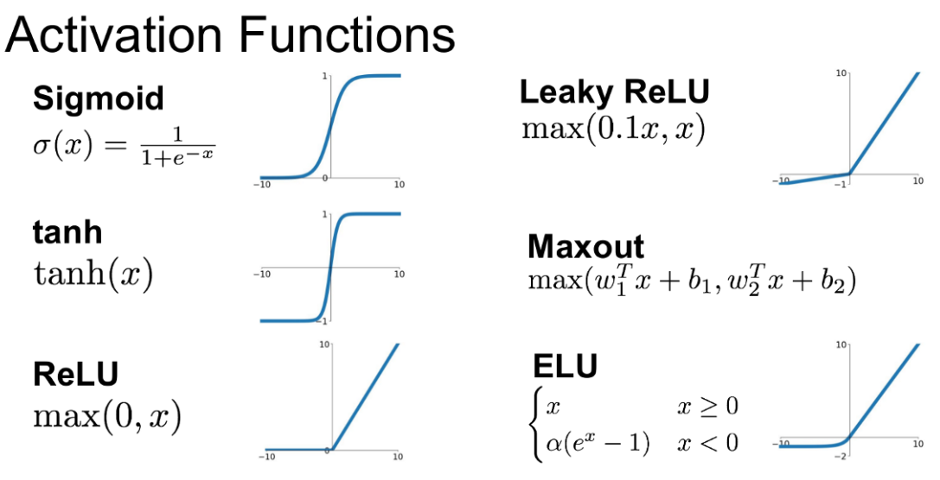
MultiLayer Perceptron
h1 = f(W1*x + b1)
h2 = f(W2*h1 + b2)
y = W3*h2 + b3
f : activation function

Slide 10
Why Activation Functions?
Without activation functions
h1 = W1*x + b1
h2 = W2*h1 + b2
y = W3*h2 + b3
y = W3*(W2*h1 + b2) + b3 = W3*(W2*(W1*x + b1) + b2)) + b3 = W3*W2*W1*x + W3*W2*b1 + W3*b2 + b3 = W4*x + b4

Slide 11
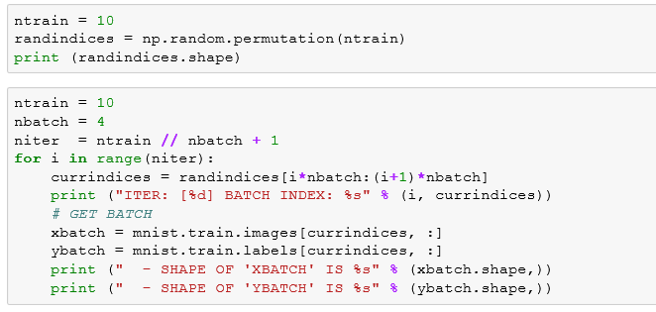
[Block8,9]GET RANDOM MINIBATCH
10개의 학습 데이터를 네 개의 데이터로 구성된 batch로 분리한다.

Slide 12
Why Minibatch?
학습하는데 모든 데이터를 한꺼번에 넣지 않는다!
전체 데이터를 한꺼번에 맞출 수 있으나…
데이터 셋의 크기가 클 경우 한 번 iteration의 수행시간이 매우 길어짐.
큰 메모리를 필요로 한다.
데이터를 조금씩 넣을 경우
매 iteration의 수행시간이 매우 짧으나…
Optimize가 비효율적이다.
비효율적인 하드웨어 사용.
적당한 크기의 batch size를 정하는 것도 중요하다!

Slide 13
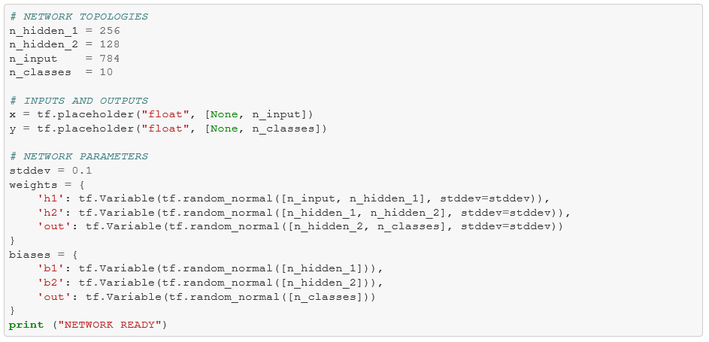
[Block10]DEFINE MODEL
네트워크의 변수들을 선언한다.

Slide 14
[Block10]DEFINE MODEL
네트워크의 변수들을 선언한다.
h1, b1
out, out
Input
1X784
h2, b2
h1
1X256
h2
1X128
out
1X10

Slide 15
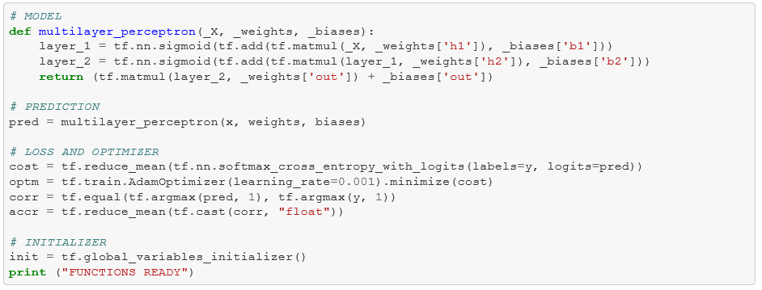
[Block11]BUILD GRAPH
그래프를 만든다.
변수들간의 관계, cost function, optimizer, 평가 척도
Correctness : 네트워크로 학습된 결과와 실제 label과 같을 경우 1 아니면 0
Accuracy : 현재 데이터 셋에서 label을 맞춘 비율

Slide 16
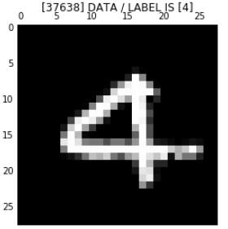
[Block11]BUILD GRAPH
pred(네트워크의 output)과 label간의 관계
Net
pred
Softmax
Cross
Entropy
label
0 | 0 | 0 | 0 | 1 | 0 | 0 | 0 | 0 | 0
pred
0.1 | 0.2 | -0.1 | 0.2 | 0.8 | 0.4 | 0.1 | -0.2 | 0.0 | 0.7

Slide 17

[Block11]BUILD GRAPH
Softmax
Cross
Entropy
Softmax cross entropy
label
0 | 0 | 0 | 0 | 1 | 0 | 0 | 0 | 0 | 0
pred
0.1 | 0.2 | -0.1 | 0.2 | 0.8 | 0.4 | 0.1 | -0.2 | 0.0 | 0.7
softmax
softmax pred
0.08 | 0.09 | 0.07 | 0.09 | 0.17 | 0.11 | 0.08 | 0.06 | 0.07 | 0.15
모두 더해서 1이므로
확률과 같은 개념이 된다.

Slide 18

[Block11]BUILD GRAPH
Softmax cross entropy
Cross
Entropy
label
0 | 0 | 0 | 0 | 1 | 0 | 0 | 0 | 0 | 0
softmax pred
0.08 | 0.09 | 0.07 | 0.09 | 0.17 | 0.11 | 0.08 | 0.06 | 0.07 | 0.15
p와 q의 분포가 유사할수록
entropy값은 작게 나온다.
따라서 우리의 목표는
이 entropy를 줄이는 것!
= - 1 * log₂(0.17) = 2.56

Slide 19
[Block11]BUILD GRAPH
그래프를 만든다.
변수들간의 관계, cost function, optimizer, 평가 척도
Correctness : 네트워크로 학습된 결과와 실제 label과 같을 경우 1 아니면 0
Accuracy : 현재 데이터 셋에서 label을 맞춘 비율

Slide 20
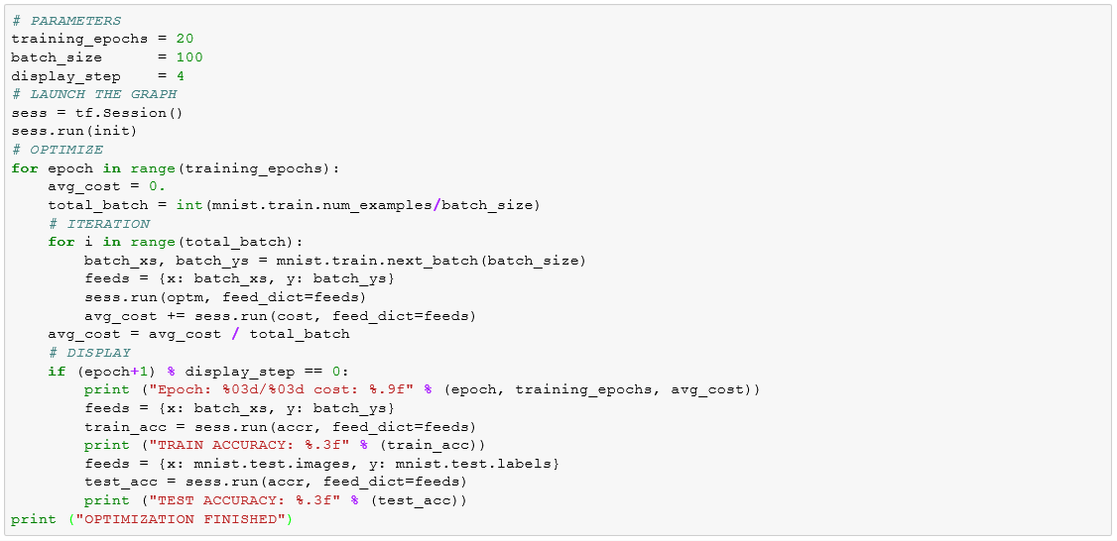
[Block12]RUN!

Slide 21
[TASK]CHANGE NETWORK STRUCTURE
[BLOCK10] hidden layer node의 개수를 입맛대로 바꿔보자!
node개수를 늘리면 성능이 더 좋아질까?
원한다면 hidden layer를 더 추가해보자!

Slide 22
[TASK]CHANGE NETWORK STRUCTURE
[BLOCK11] activation function을 바꿔보자!
tf.nn.sigmoid
tf.nn.tanh
tf.nn.relu

Slide 23
[TASK]CHANGE TRAINING VARIABLES
[BLOCK11, 12] 변수들을 바꿔보자!
training_epochs
batch_size
learning_rate

Slide 24
[TASK]CHANGE TRAINING VARIABLES
[BLOCK11] cost를 바꿔보자!
cost = tf.reduce_mean((y – tf.nn.softmax(pred))**2)

Slide 25


